Slide 1
Превратности судьбы царского арапа
Ибрагим Петрович Ганнибал в Бурятии
МБОУ «Средняя общеобразовательная школа №32» г. Улан-Удэ
Казарцева И.В., учитель русского языка и литературы

Slide 2
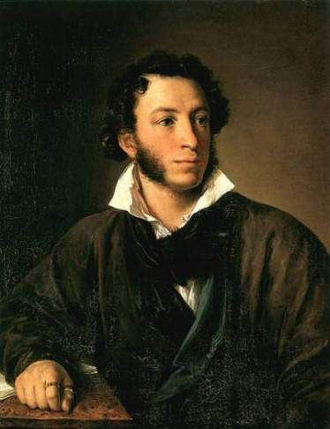
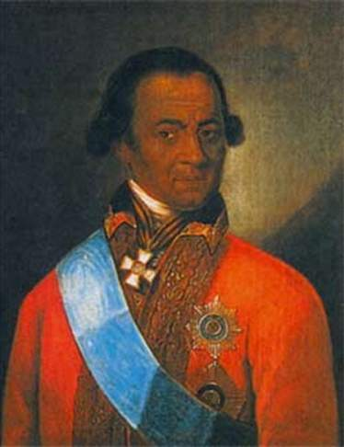
Многое в творчестве А.С.Пушкина посвящено основателю династии Абраму Петровичу. Это самый известный иностранец в России, сделавший головокружительную карьеру и внесший весомый вклад в развитие науки и военного дела России

Slide 3
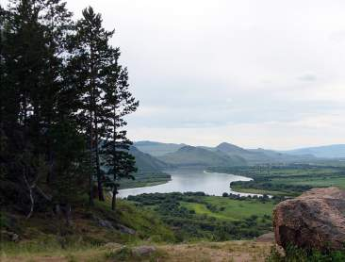
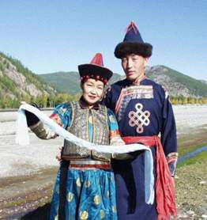
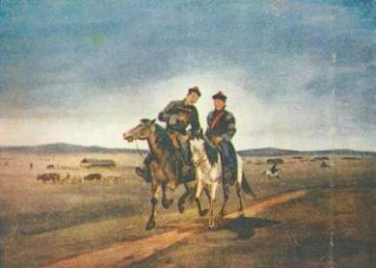
О бурятах, их быте, Забайкалье А.С.Пушкин был осведомлен через своих опальных друзей-декабристов и по произведениям писателей-сибиряков,
которыми живо интересовался

Slide 4
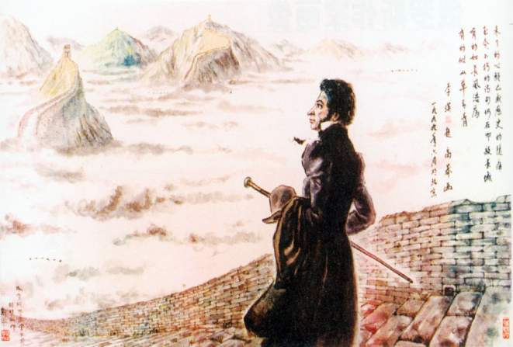
В январе 1830 года Пушкин предпринял попытку совершить поездку для изучения культуры бурят и сбора сведений о торговле у северных и западных границ Китая. В поездке к границам Китая Пушкину было отказано.
У КИТАЙСКОЙ СТЕНЫ Поедем, я готов; куда бы вы, друзья, Куда б ни вздумали, готов за вами я Повсюду следовать, надменно убегая: К подножию ль стены далекого Китая, В кипящий ли Париж…

Slide 5
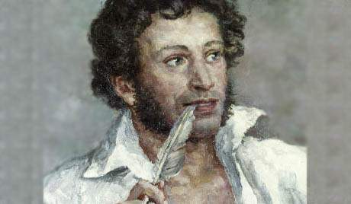
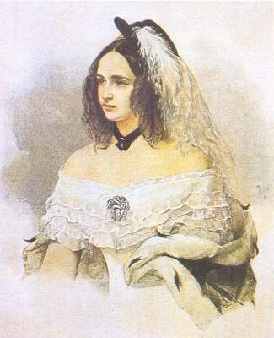
Осенью того же года, запертый на длительный срок в Болдино, Пушкин пишет Н.Н.Гончаровой: «Передо мной теперь - географическая карта, я смотрю, как бы дать крюку и приехать к нам через Кяхту или Архангельск»

Slide 6
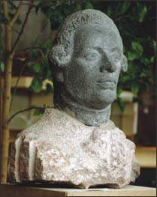
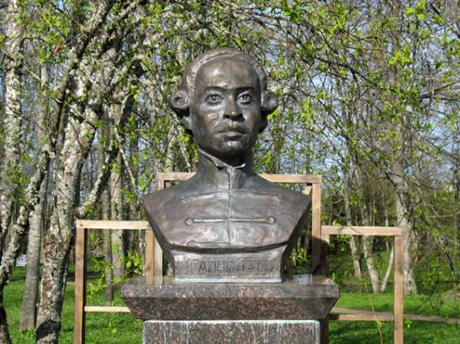
Кто знает, может Пушкина тянула в Забайкалье память о его знаменитом предке Ибрагиме Ганнибале. Не случайно поэт называет Кяхту

Slide 7
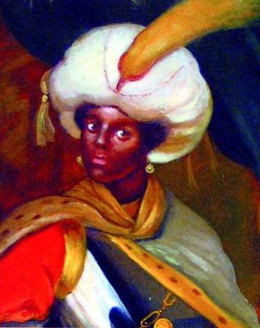
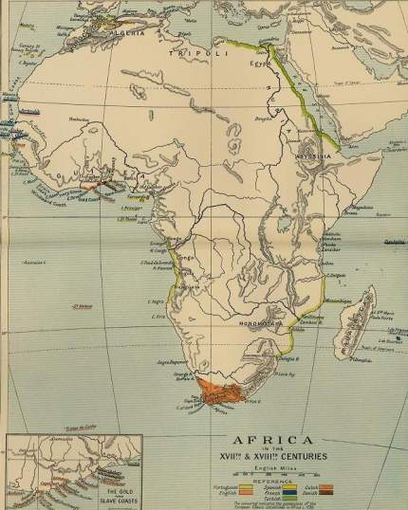
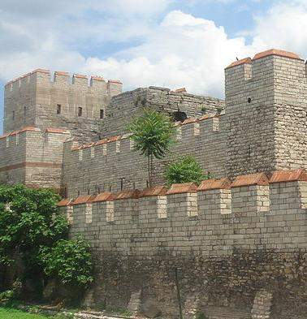
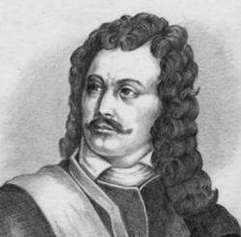
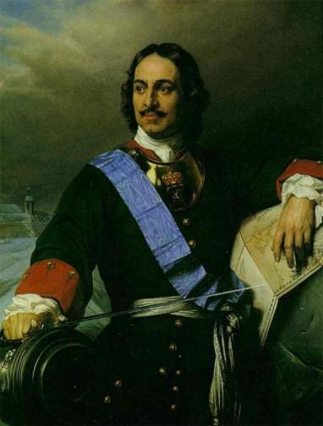
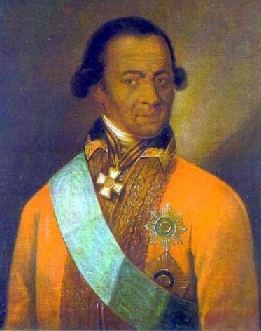
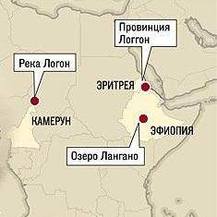
Абрам Петрович Ганнибал
В числе ссыльных в этом городе был прадед А.С.Пушкина генерал-аншеф Абрам Петрович Ганнибал, отправленный в Сибирь после смерти Петра I А.Меньшиковым
Царь Петр I приказал русскому посланнику в Турции прислать ему несколько смышленых мальчиков- «арапчат»
Малолетнего Ганнибала в числе других «арапчат» в 1705 г. привез в Петербург в из Константинополя российский посол С.В.Рагузинский
Ганнибал - выходец из Эфиопии, из знатного княжеского рода
Стены Константинополя
Петр I

Slide 8
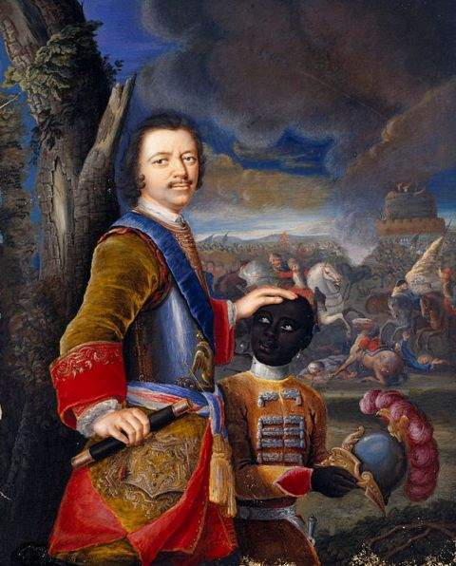
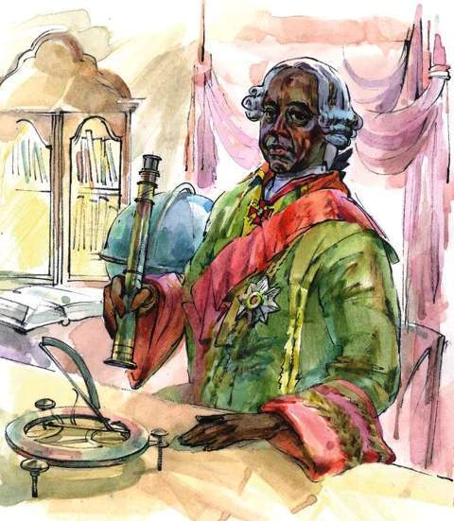
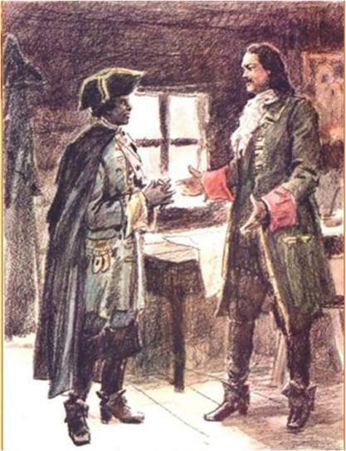
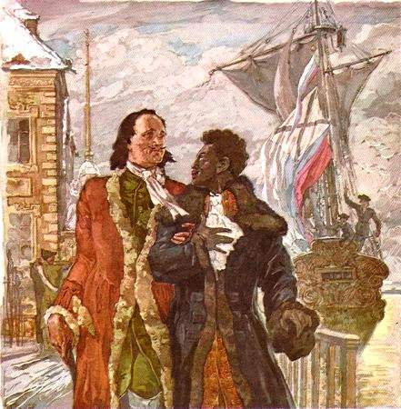
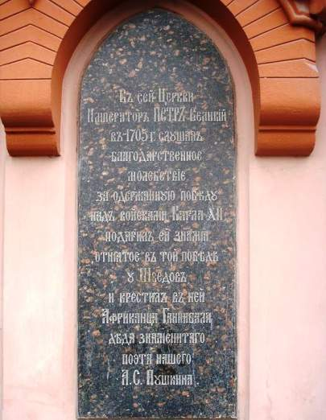
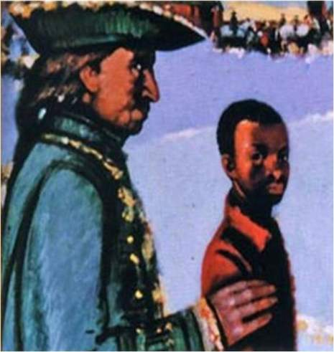
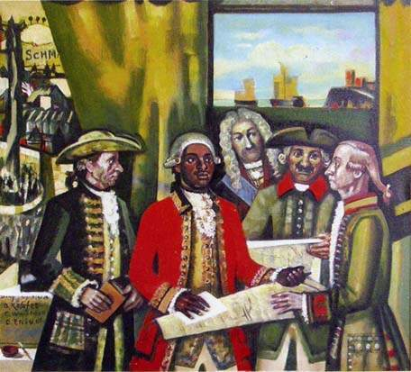
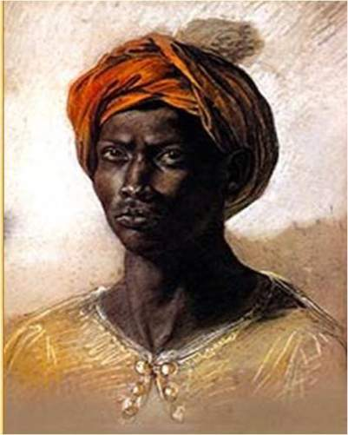
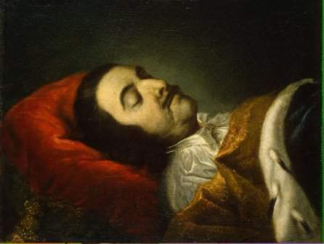
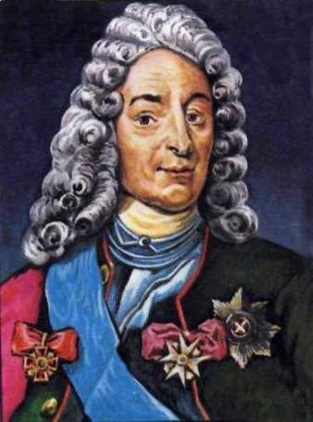
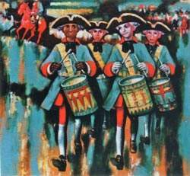
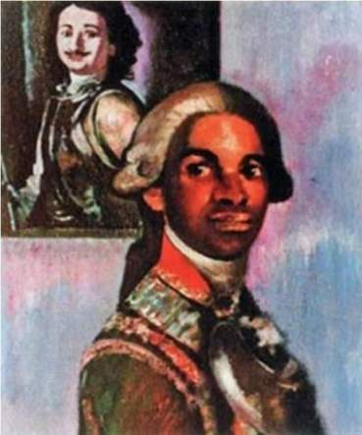
После смерти Петра I всесильный канцлер Меньшиков удалил Ганнибала из столицы. Ему было предписано ехать в Казань для осмотра тамошней крепости, оттуда – в Тобольск и Селенгинск для строительства крепости
После смерти Петра I всесильный канцлер Меньшиков удалил Ганнибала из столицы. Ему было предписано ехать в Казань для осмотра тамошней крепости, оттуда – в Тобольск и Селенгинск для строительства крепости
Вильнюс. Пятницкая церковь. Здесь Абрам Петрович Ганнибал принял православие
Абрам Петрович был послан Петром I в Париж, где обучался военному искусству, фортификации и наукам
В Россию Ганнибал вернулся знающим
инженером-фортификатором
Ганнибал зачислен барабанщиком в один из лучших полков русской армии, Гвардейский Преображенский.
В этом полку сам Петр I служил в звании капитана
Абрам Петрович «неотлучно» находился подле царя, спал в его комнате, сопровождал во всех походах
Петр I
А.Д. Меньшиков
Петр I
А.Д. Меньшиков
Notes:
http://upload.wikimedia.org/wikipedia/commons/thumb/e/e9/St_Parasceve_Orthodox_Church_in_Vilnius3.jpg/576px-St_Parasceve_Orthodox_Church_in_Vilnius3.jpg
http://upload.wikimedia.org/wikipedia/commons/thumb/9/94/Peter_the_Great%2C_Tsar_of_Russia.jpg/626px-Peter_the_Great%2C_Tsar_of_Russia.jpg
http://img.narodna.pravda.com.ua/images/doc/0/b/0b1d8-950cf54d4ff3.jpg
http://illustrators.ru/illustrations/544126_original.jpg

Slide 9
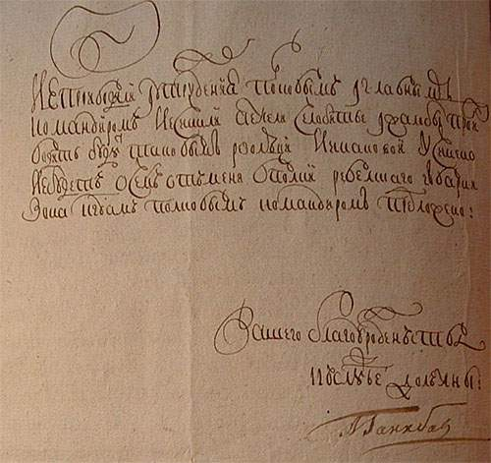
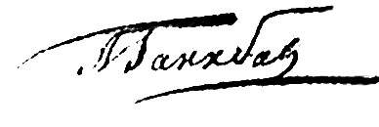
Челобитная Ганнибала, найденная в Омском архиве
«В прошлом 1727 году мая 15 день в бытность мою в Петербурге при дворе Вашего императорского Величества князь Меньшиков поимея на меня, последнего раба, безвинно отлучил от двора... и беспременно выслал меня со своим партикулярным письмом в Тобольск и писал к сибирскому губернатору тайному советнику Долгорукову, чтобы он меня послал в сибирский крайний город Селенгинск»
Notes:
http://demiart.ru/forum/uploads7/post-1856726-1303390955.jpg

Slide 10
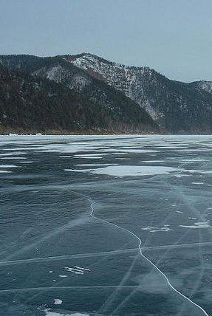
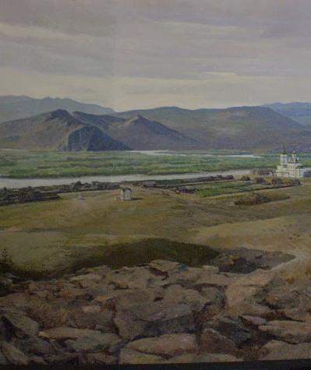
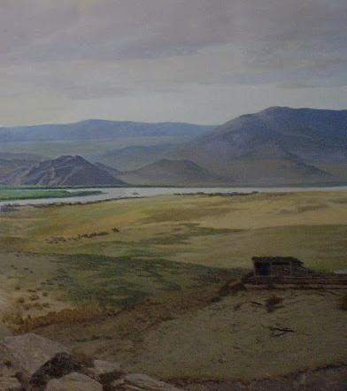
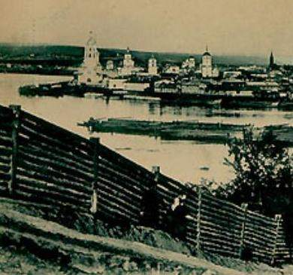
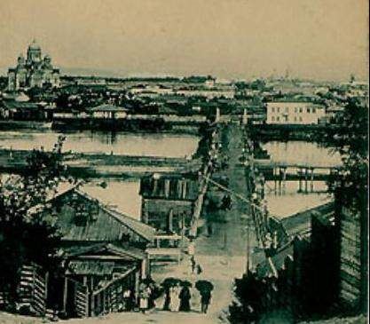
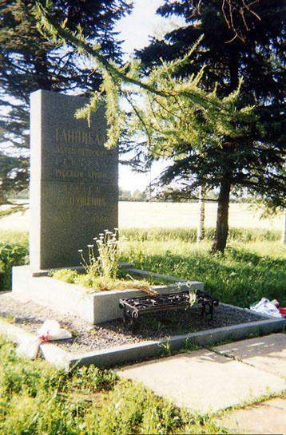
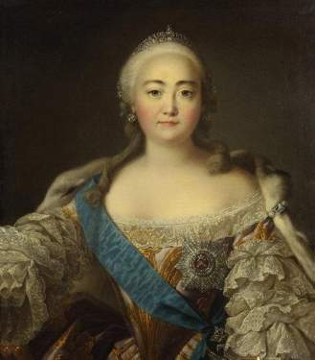
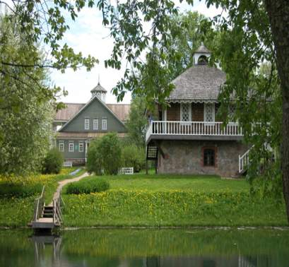
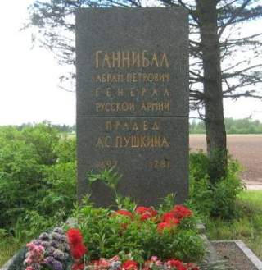
«В декабре месяце прибыл в Иркутск, отправленный по указу для строения Селенгинской крепости бомбардирской роты порутчик Абрам Петров араб Ганнибал, который и отбыл по закрытии Байкал-моря льдом в 1727 г. из Иркутска по мореставу в Селенгинск»
Памятное надгробие Абраму Петровичу Ганнибалу. Место захоронения приблизительное, так как настоящее было утеряно
Ганнибал пошёл в гору с воцарением Елизаветы Петровны. Она ему пожаловала земли в Псковской провинции
«1730 г. в январе месяце прибыл отправленный из Тобольска в Иркутск прапорщик Заворов для арестования порутчика Авраама Петрова, за
чем и отправился в Селенгинск, где оного Петрова арестовал и возвратился с ним в Иркутск, а из Иркутска отбыл в Томск»
Здесь Ганнибалом была основана усадьба, позднее названная Петровское
В Селенгинске Ганнибал занимался изучением местности, составил проект переноса города
Остатки Селенгинской
крепости

Slide 11
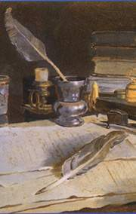
Интернет ресурсы
1слайд- file:///C:/WINDOWS/Temp/Rar$DI19.218/титульный%20русский.jpg-фон
file:///C:/WINDOWS/Temp/Rar$DI25.156/обычный%20русский.jpg - фон
file:///C:/WINDOWS/Temp/Rar$DI30.250/обычный1%20русский.jpg -фон 2слайд-http://bellala.my1.ru/_ph/1/2/363338143.jpg – А.С.Пушкин
http://zielenski.narod.ru/i0-3.jpg - А.П.Ганнибал 3слайд-http://www.baikaltravel.ru/tourism/Selengin. Вид Селенгинска. http://stud.ibi.spb.ru/172/khamzhu/img/buryati.jpg; http://minkultrb.ru/uploads/RTEmagicC_4444444__2_.jpg.jpg; http://img.photo58.ru/photos/2009-05/4274.jpg; 4слайд-http://www.library.sh.cn/img/2007/070911/2.jpg. Пушкин у Китайской стены. 5слайд- http://english.ruvr.ru/data/2010/04/13/1236621856/3RIA-095850-Preview.jpg . А.С.Пушкин. http://www.tstu.ru/win/tambov/tambov_img/imena_img/gonchar.jpg. Н.Н.Гончарова.
6слайд- http://www.ljplus.ru/img3/y/a/yardkepeer/IMG_11041.jpg. Бюст Ганнибала.
http://amnesia.pavelbers.com/Pushkin%20shevchenko.jpg. Бюст Ганнибала.
7слайд- http://www.snob.ru/i/indoc/user_10815/760155a071acc7cedb4df9990df518b8.JPG. карта Африки.
http://www.sovsekretno.ru/app/image/2001/06/5/990.jpg- часть карты
http://history-gatchina.ru/estate/luzanov/luzanov1.htm- Ганнибал
8слайд- http://s54.radikal.ru/i143/1005/1c/99719681b392t.jpg. Петр1.
http://upload.wikimedia.org/wikipedia/commons/thumb/1/1c/Walls_of_Constantinople.JPG/800px-Walls_of_Constantinople.JPG. Стены Константинополя. http://upload.wikimedia.org/wikipedia/commons/d/d1/%D0%A0%D0%B0%D0%B3%D1%83%D0%B7%D0%B8%D0%BD%D1%81%D0%BA%D0%B8%D0%B9.jpg. С.В.Рагузинский.
http://s007.radikal.ru/i301/1011/4b/962da18c1cd4.jpg. Пятницкая церковь в Вильне (Вильнюсе).
http://upload.wikimedia.org/wikipedia/commons/thumb/2/2b/Iconostasis_of_the_St_Parasceve_Orthodox_Church_in_Vilnius.JPG/450px-Iconostasis_of_the_St_Parasceve_Orthodox_Church_in_Vilnius.JPG. Иконостас. http://history-gatchina.ru/estate/luzanov/imgluz/2.jpg. Крещение в Вильне.
http://s014.radikal.ru/i327/1011/96/a7b34c401853.jpg. Мемориальная таблица.
http://upload.wikimedia.org/wikipedia/commons/thumb/6/61/Jurij_Kobrin2.JPG/800px-Jurij_Kobrin2.JPG
http://g2.delfi.lt//images/pix/570x0/d55ac026/file45134895_f980d82c.jpg. Памятнике Ганнибалу и Пушкину в Вильнюсе.
http://history-gatchina.ru/estate/luzanov/imgluz/3.jpg; http://history-gatchina.ru/estate/luzanov/imgluz/5.jpg;
http://history-gatchina.ru/estate/luzanov/imgluz/6.jpg; http://history-gatchina.ru/estate/luzanov/imgluz/4.jpg - интерактивная лента.
http://s013.radikal.ru/i325/1011/f9/c737df6755cc.jpg. Ганнибал с Петром 1.
http://lectures.edu.ru/attach.asp?a_no=9727; http://upload.wikimedia.org/wikipedia/commons/a/a2/Abram_Petrovich_Gannibal.jpg;
http://history-gatchina.ru/estate/luzanov/imgluz/9.jpg;
http://img.narodna.pravda.com.ua/images/doc/0/b/0b1d8-950cf54d4ff3.jpg
http://i035.radikal.ru/1011/bc/c0c9a1ffd07a.jpg ;

Slide 12
http://www.oceansbridge.com/paintings/museums/new-hermitage/Tannauer_Johann_Gottfried-ZZZ-Peter_I_on_His_Death-bed.jpg ; Петр1.
http://kraeved.dyub.org/wp-content/uploads/2008/09/menshikov_ad_kart.jpg. А.Д. Меньшиков.
9слайд-http://etc.usf.edu/presentations/backgrounds/metal/metal_10/71003m.png – фон
http://i061.radikal.ru/1011/80/050215eccc49.jpg -автограф; http://upload.wikimedia.org/wikipedia/commons/4/4f/A_Hanibal_signature.jpg-из челобитной Ганнибала.
10слайд- http://lh5.ggpht.com/-5pt657lQaUQ/S9mjzN07T5I/AAAAAAAADHM/bjNAKuSv3T8/s720/05770022.jpg;
http://img-2005-09.photosight.ru/17/1038055.jpg; http://img-9.photosight.ru/ce7/3152233_large.jpg;
http://lh5.ggpht.com/_MLlXZ2dAnKI/S9aQ1e4VbjI/AAAAAAAAC_s/auyWWEO3iXc/s800/05770005.jpg;
http://www.selengatour.ru/4d.jpg. Селенгинск.
http://s4.afisha.net/MediaStorage/1eec4953f00c4f6c9fa041ea3c05.jpg – Елизавета Петровна
http://pics.livejournal.com/tr00per/pic/000chws5; http://puteschestvia.ucoz.ru/karta.jpeg - карта.
http://img-fotki.yandex.ru/get/5905/fotosergs.9a/0_53906_a677a18a_XL - озеро Кучане.
http://img1.liveinternet.ru/images/attach/b/3/8/573/8573758_DSCF3919.JPG - дом Ганнибала;
http://www.arinahotel.ru/img/btm_land4.jpg - окрестности Петровского; http://img0.liveinternet.ru/images/attach/b/3/8/574/8574180_DSCF3929.JPG - Петровский парк;
Использованная литература из интернета
1. http://www.newbur.ru/columns/documents/1731
2. http://tobolsk-grad.narod.ru/abram.html

